Slide 1
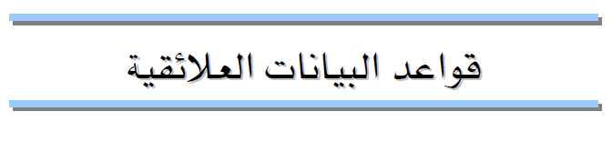
نظم قواعد البيانات (1)
الفصل الثاني

Slide 2
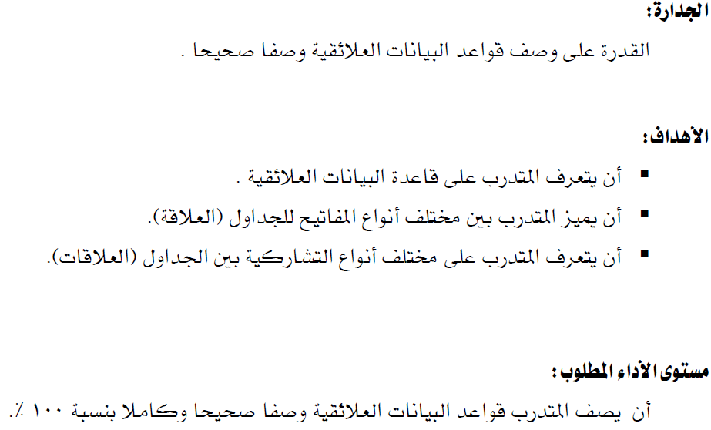

Slide 3
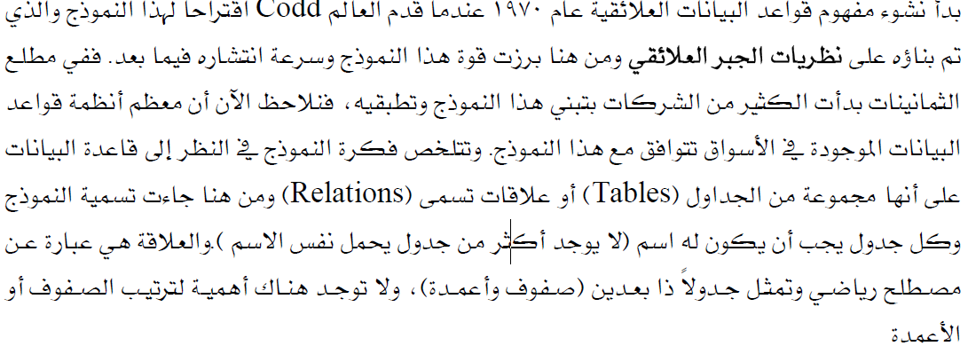
مفهوم قواعد البيانات العلائقية

Slide 4
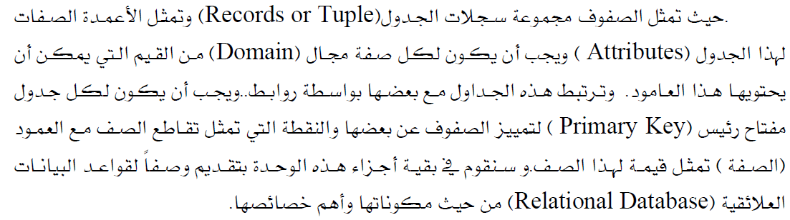
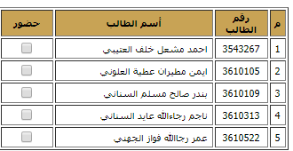
مفهوم قواعد البيانات العلائقية

Slide 5
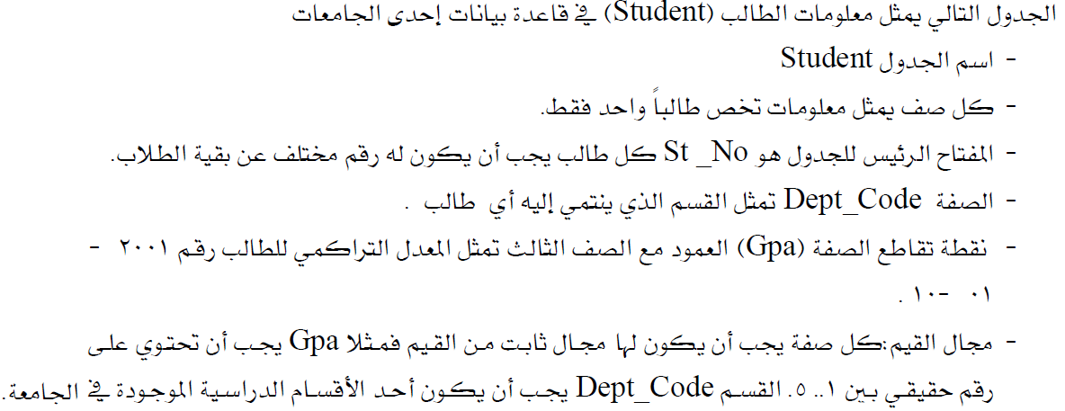
الجداول

Slide 6
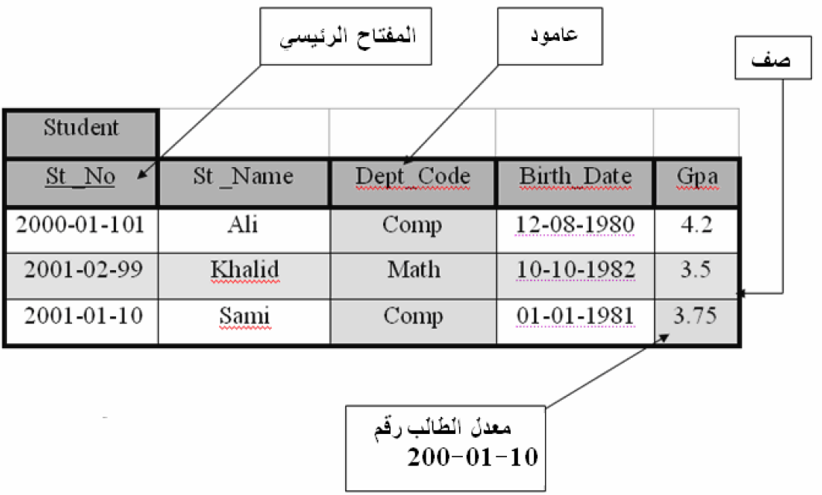
الجداول

Slide 7

عملي : تصميم جدول
قم بتنزيل اوراكل Oracle اكسبريس
قم بإنشاء مستخدم جديد
قم بإنشاء جدول جديد
الاطلاع على الأداة التعليمية https://download.oracle.com/oll/tutorials/DBXETutorial/index.htm

Slide 8
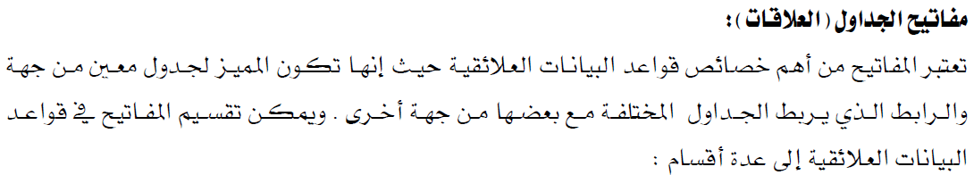





مفاتيح الجداول

Slide 9
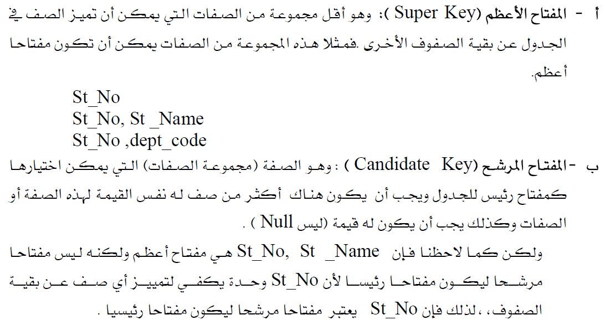
مفاتيح الجداول

Slide 10
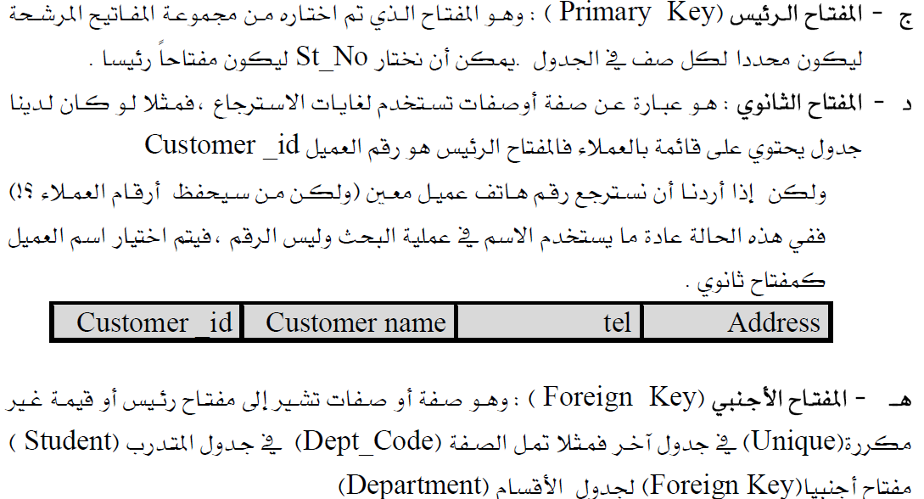
مفاتيح الجداول

Slide 11
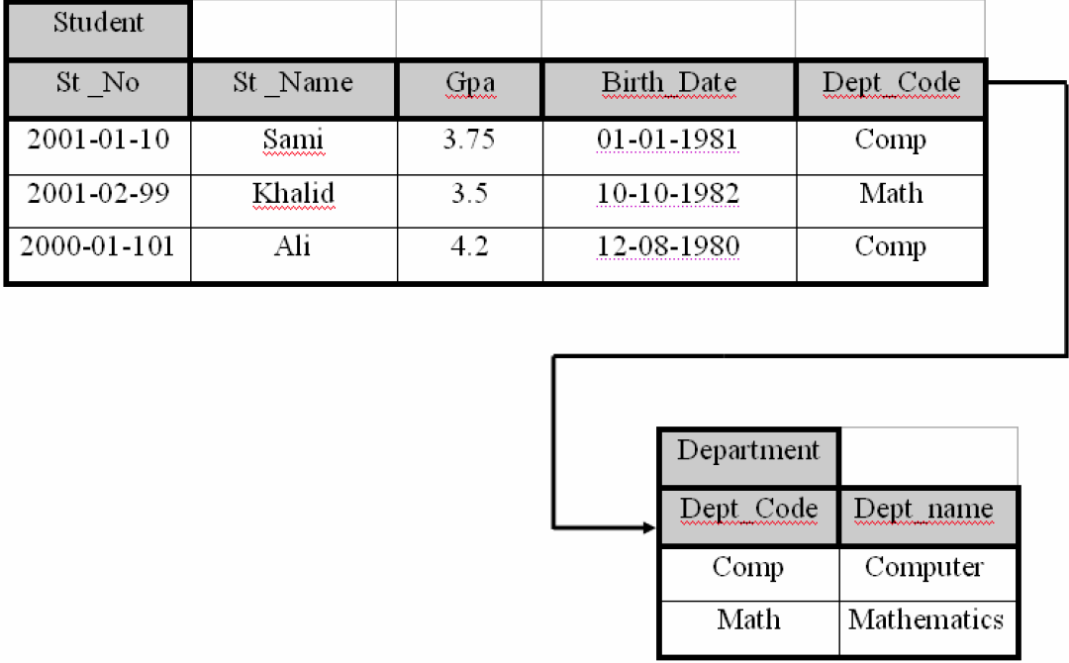
مفاتيح الجداول
العلاقة بين المفتاح الأساسي والمفتاح الأجنبي

Slide 12
عملي : العلاقة بين جدولين
قم بإنشاء جدول للأقسام (مفتاح أساسي dept_id)
قم بإنشاء جدول للطلاب ( مفتاح أجنبي department_id يشير إلى مفتاح الأقسام)
قم بتوضيح cascaded effect في حال ربط الجدولين ببعض، في حال حذف قسم يجب حذف كل الطلاب به.

Slide 13
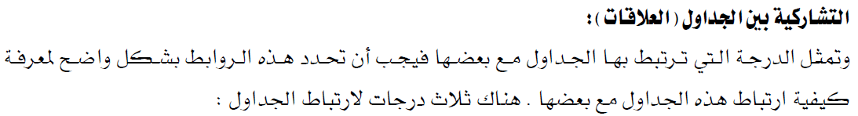


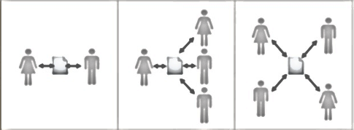
العلاقات Relationships

Slide 14
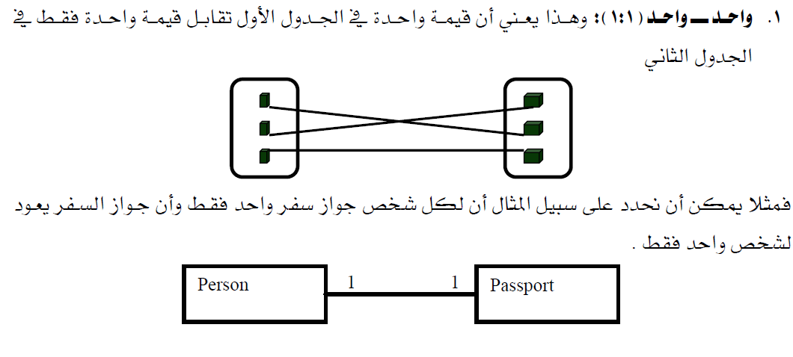
العلاقات Relationships

Slide 15
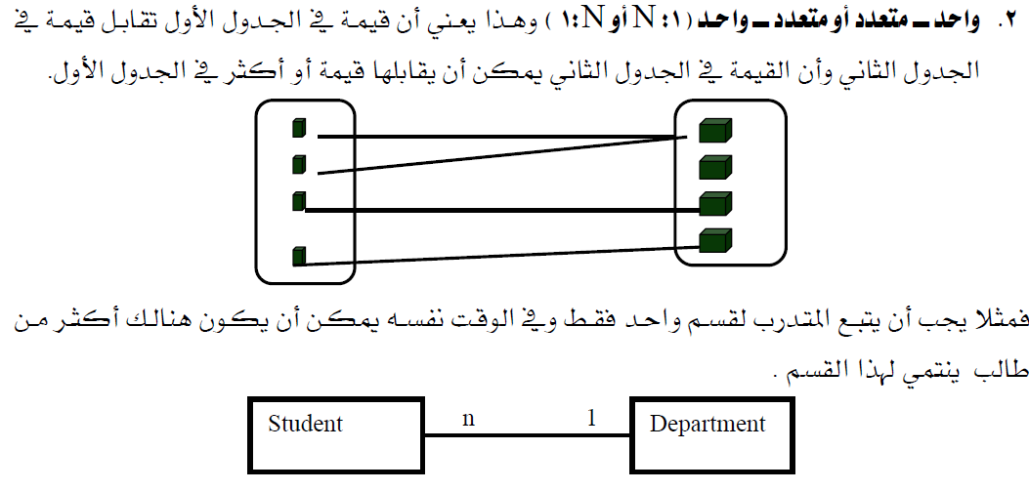
العلاقات Relationships
العلاقة بين الكتاب والمؤلفين علاقة واحد لمتعدد

Slide 16
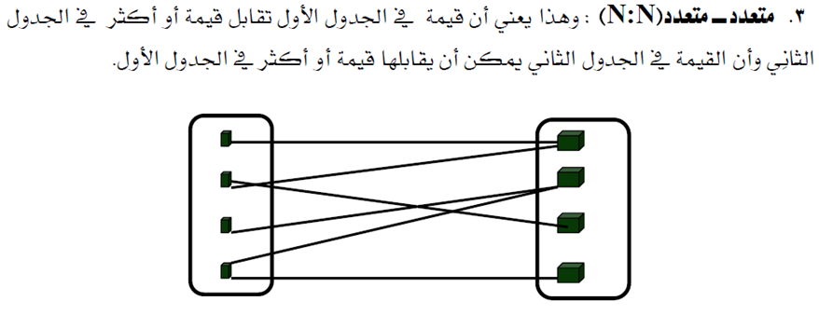
العلاقات Relationships

Slide 17
عملي : أنواع العلاقات
قم بعمل علاقة واحد لواحد (جدول الأشخاص مع جدول جوازات السفر)
قم بإنشاء جدولين للتعبير عن العلاقة واحد لمتعدد
قم بإنشاء جدول للطلاب وجدول للمواد، تظهر مشكلة العلاقة (متعدد لمتعدد) ثم قم بتقديم طريقة حل هذه المشكلة (عمل جدول جديد لتسجيل المواد)
تعرف على فكرة عمل العلاقة واحد لواحد من خلال الرابط
https://www.tech-recipes.com/rx/56738/one-to-one-one-to-many-table-relationships-in-sql-server/

Slide 18
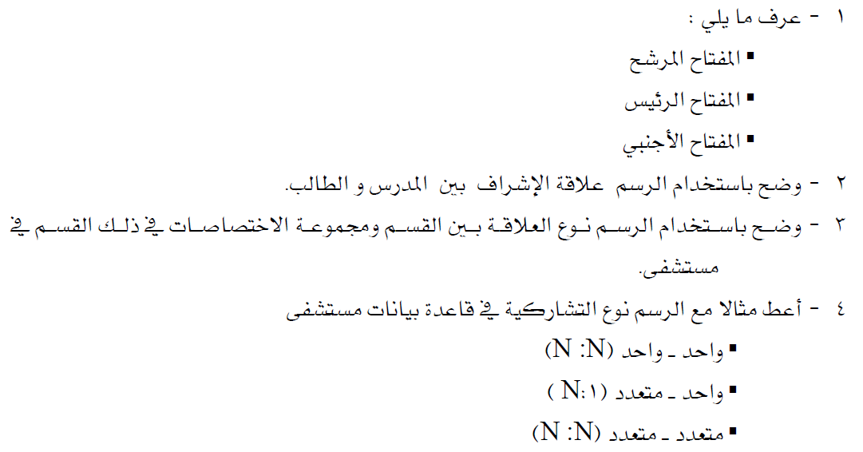
تمارين

Slide 19
نهاية الفصل الثاني
شكرا

